Slide 1
2016.06.15

Slide 2
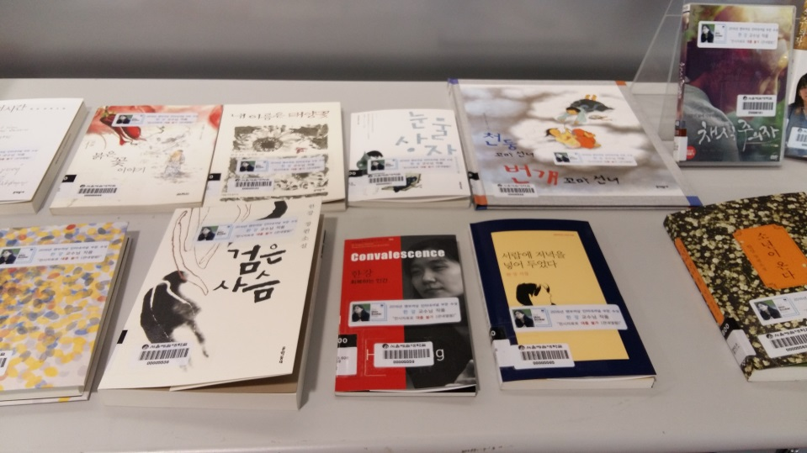
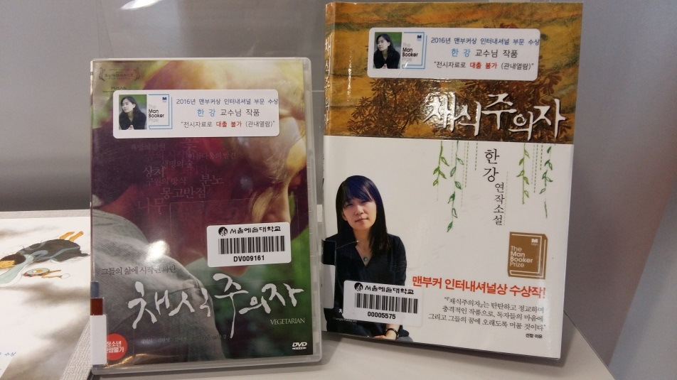
영어 번역판인 ‘Vegeterian’ 곧 입수 예정입니다.
01
한강교수님 작품 전시
최근 큰 이슈가 되고 있는, 2016
년 맨부커상 수상자인 우리 대학
교 문예학부 한강교수님의 작품
전시 중입니다. 수상작인 ‘채식주
의자’를 비롯 20 종의 자료들이
전시되고 있습니다.
전시되고 있습니다.

Slide 3
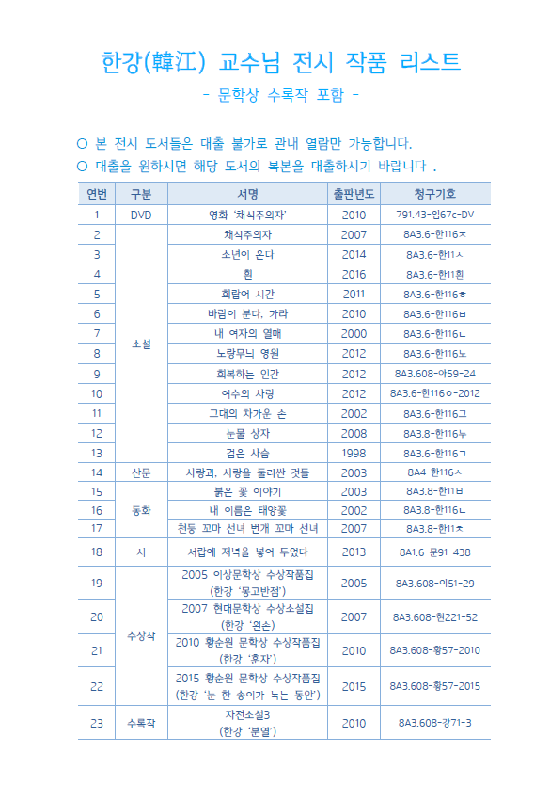
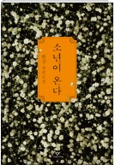
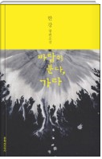
심보선, 민음사, 2013

Slide 4
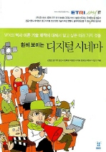
오늘 내가 소개하고 싶은 책은 ‘훤히 보이는 디지털 시네마’라는 책이다. 이 책은 우리나라의 국책 연구소인 한국전자통신연구원(Electronics and Telecommunications Research Institute, ETRI)에서 발간한 ETRI easy IT의 시리즈로 나온 책이다.
우리가 사용하는 프로그램의 밑바탕에는 컴퓨터 공학이 존재하고 있다. Photoshop이나 Illustrator에서 사용하는 Raster나 Vector의 개념도 사실은 60,70년대의 컴퓨터 공학자들이 처음 만들어낸 개념이다. 컴퓨터 공학의 한 줄기로 컴퓨터 그래픽이라는 분야가 정립된 것도 이즈음이다. 생각해보면, 컴퓨터 그래픽은 철학이나 사회학과 같은 인문학에 비해 그리 길지 않은 역사동안에 우리의 눈을 현혹시키는 지점의 수준까지 실로 놀라울만한 발전이지 않나 싶다.
컴퓨터 그래픽은 어떻게 보면 짧다고도
생각할 수 있는 이 기간 동안에 엄청난
기술의 발전을 이룩하였으며, 오늘날의
영화에는 그 기술들이 고스란히 녹아져
있다.
교수서평 2016. 13, 영상학부 유미교수
훤히 보이는 디지털시네마
VFX의 역사 이론 기술 제작에 대해서
알고 싶은 것들, 김현빈 외, U-북, 2006
서울예술대학교에서는 참 많은 그래픽 툴을 배운다. 우선 내 수업에서도 기본적으로 Autodesk 사의 Maya 프로그램을 사용하고, 합성을 위한 After Effect나 Photoshop, Illustrator 등의 프로그램은 다들 사용할 줄 안다고 생각하고 수업을 진행한다. 이것 뿐만 아니라 Zbrush, Real Flow, V-ray등등 현장에서 사용하는 프로그램은 어마어마하게 많고, 지금도 한편에서는 아티스트들이 사용할 수 있는 툴을 계속 개발하고 있다. 이쯤 되면 궁금해진다.
이 프로그램들은 다 어디서 온 걸까?
누가 이 그래픽 프로그램들을 개발하고 우리는 어떻게 이것들을 쓰게 되는 걸까?
심보선, 민음사, 2013

Slide 5
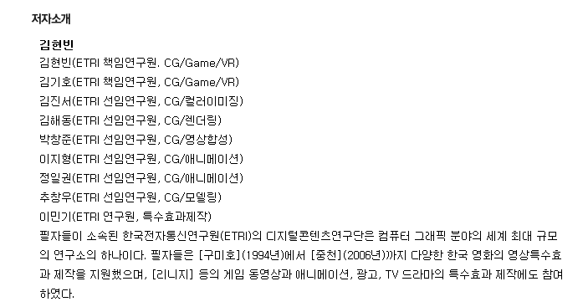
한국전자통신연구원이라고 하는 공학 기반의 연구소에서 집필한 이 책은 영화 VFX에서 다뤄지는 컴퓨터 그래픽의 내용을 이해하기 쉽게 차근차근 잘 설명한 책이다. 공학하면 어렵게 느껴질 수 있는 내용을 일반인들도 쉽게 이해할 수 있도록 개념적으로 설명했기 때문에, 읽기에도 부담이 없다. 특히 CG에 관심 있는 학생이라면 한번쯤 반드시 읽고 숙지해야만 할 필독서라고 할 수 있다.
유미, 영상학부 교수, 2016.6.13
그리고 영화를 만들기 위해 사용된 프로그램들은 이러한 최신의 기술들을 아티스트가 쉽게 다룰 수 있도록 포장되어 나온 것이다.
그 포장은 내 수업에서 가르치는 Maya 포장일 수도 있고, Cinema4D 포장일 수도 있고, 3dMax 포장일수도 있다. 또한, 그 범주에 따라 After Effect 포장일 수도 있고, Unreal 포장일 수도 있고, Zbrush 포장일 수도 있다. 대부분의 실용서에서는 이 포장의 사용법을 가르치고, 이 포장지에 그려 넣은 UI의 기능을 설명한다. 그러나 기술은 계속해서 발전해 나갈 것이고, 그에 따라 언젠가는 새로운 프로그램이 나올 것이며, 어떤 프로그램은 더 이상 제품으로 나오지 않게 될 것이다. 그렇기 때문에 우리는 포장된 프로그램이 아닌 그 내부를 들여다보아야 한다.
심보선, 민음사, 2013

